Slide 1
Как доить корову
Выполнил: Никита
обучающийся 4а класса
средней школы номер 61
имени Н. М. Иванова
Классный руководитель: Абдулина
Оксана Валерьевна

Slide 2
Цель проекта:
Научиться доить корову самому.
Задачи:
Узнать что необходимо для дойки коровы.
Узнать как правильно доить корову.
Подоить самому корову.

Slide 3
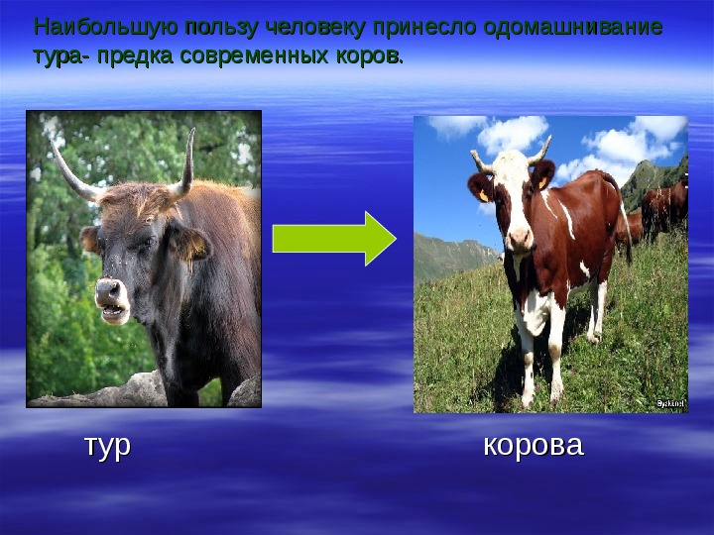
Одомашнивание коров началось во времена ранней эпохи первобытности — вслед за одомашниванием коз, овец и свиней. Происходило оно в треугольнике Алтай — Индия — Передняя Азия; при этом в Передней и Центральной Азии.
Корова – это крупное, массивное животное, средний вес которого достигает 750 кг, (может варьироваться от 147 до 1363 кг), а рост в холке колеблется от 120 до 150 в зависимости от породы.

Slide 4
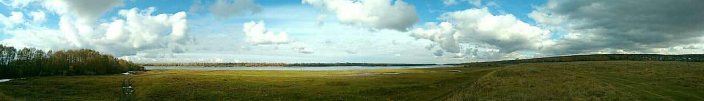
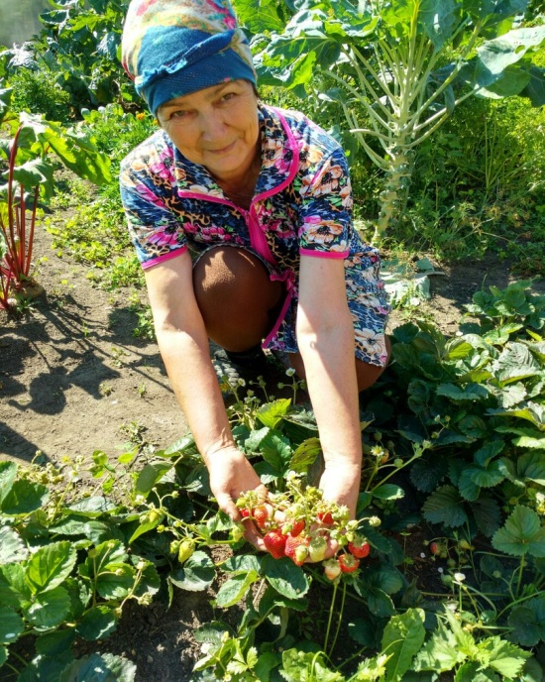
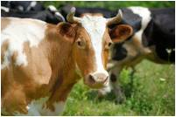
Мое лето проходит в деревне.
Деревня находится на берегу реки Обь и называется Ташара.
Однажды я увидел, как моя бабушка Роза встречала нашу
корову Марту с пастбища и проводила её сразу подоить.
У меня возник вопрос: «Как доить корову?»
Вот так и родился мой проект!

Slide 5
Подготовка к дойке
Я узнал, что чтобы подоить корову, её нужно правильно подготовить к процессу.
Бабушка мне рассказала, что коровы, так же, как и люди любят ласку. Всё нужно делать бережно и не спеша. Марта любит, когда с ней ласково разговаривают.
Место, где бабушка доит корову,
уже было убрано.
Я наблюдал со стороны,
что делала бабушка. Она закрыла
двери, обтёрла Марте вымя чистой
тряпкой, немного помяла вымя...
И процесс пошёл. Корова начала
махать хвостом прямо по лицу бабе.

Slide 6
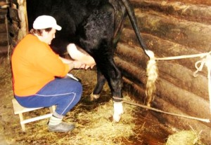
Бабушке не удавалось подоить Марту. Я спросил, что случилось. Как оказалось мы не подвязали корове хвост и заднюю ногу. Как только мы это сделали, процесс доения пошёл успешно.

Slide 7
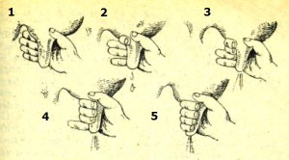
В процессе дойки я познакомился с техникой доения кулаком

Slide 8
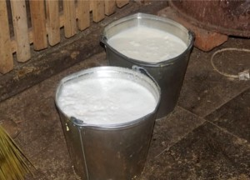
После дойки, результаты доения Марты были такими.

Slide 9
Но наша Марта беспокойно себя чувствовала, как оказалось, бабушка не смазала вымя корове вазелином.
Эту ситуацию мы быстро исправили.
И всё было в порядке!

Slide 10
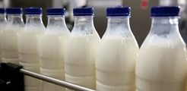
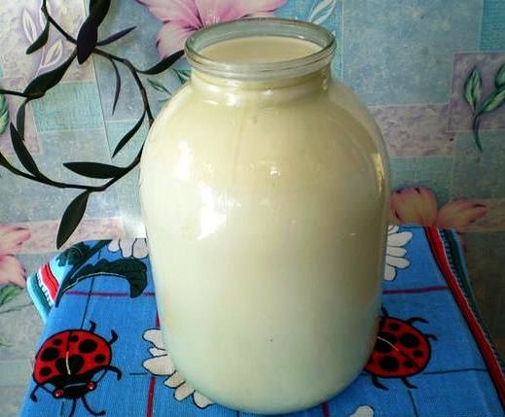
Магазинное молоко не такое жирное, как своё домашнее!
Если у вас есть родственники в деревне, попробуйте СРАВНИТЕ!
Магазинное молоко
Домашнее молоко

Slide 11
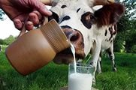
Вывод: Я так и не насмелился подоить корову Марту самостоятельно, потому что я не её хозяин. Корова меня не знает и не подпускала. В дальнейшем, есть в планах всё таки попробовать доить корову.

Slide 12
Пейте дети молоко будете здоровы!

Slide 13
Спасибо за внимание!
☺

